Slide 1
Aumento del paro en España 2020
Debido al virus Covid-19

Slide 2
Entrando en contexto
Todos estamos familiarizados con las complicaciones que causó a nivel mundial la pandemia generada por el virus Covid-19, teniendo un enorme impacto en las áreas económicas, sociales, de salud y políticas. Tuvo tan gran impacto que los medios estuvieron plagados de información constante y poco confiable a lo largo de todo este fenómeno, complicando así a la persona corriente de asimilar el efecto real en la sociedad.
En este trabajo se va a buscar realizar un análisis simple y detallado de cómo afectó la pandemia en el desempleo a través de España, durante el año 2020. Se va a prestar especial atención a que parte de la población afectó más este fenómeno, así como a qué áreas de la economía.

Slide 3
¿Qué busco responder?
En la siguiente presentación se va a buscar responder las siguientes preguntas pertinentes para la población común de España:
¿En qué momento de la pandemia fue mayor el salto en el desempleo?
¿influye el género y la edad en el aumento de paros?
¿Qué áreas económicas se están viendo mayormente afectadas?

Slide 4
Análisis y presentación

Slide 5
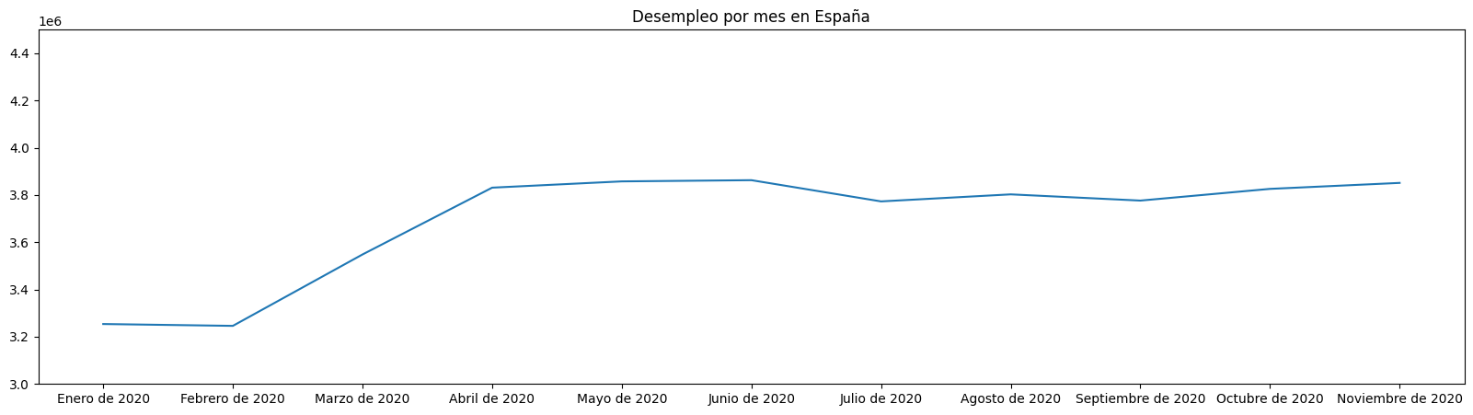
La gran brecha en el desempleo
Se puede observar que los primeros meses cuando la pandemia todavía no había llegado a España el desempleo se mantiene constante. Sin embargo, de febrero a abril, meses en los que se declaró el aislamiento obligatorio se puede observar un salto considerablemente grande. No obstante, luego de la brecha entre febrero-abril no se puede apreciar una tendencia a aumentar, sino que logra mantener una buena estabilidad.

Slide 6
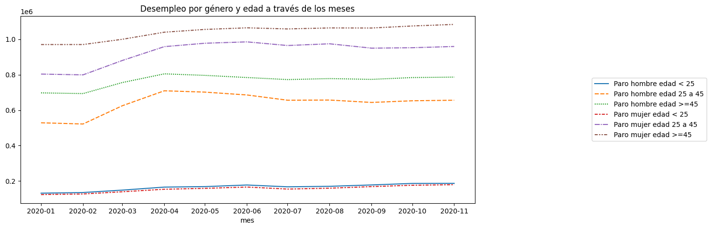
Discriminación etaria y de género

Slide 7
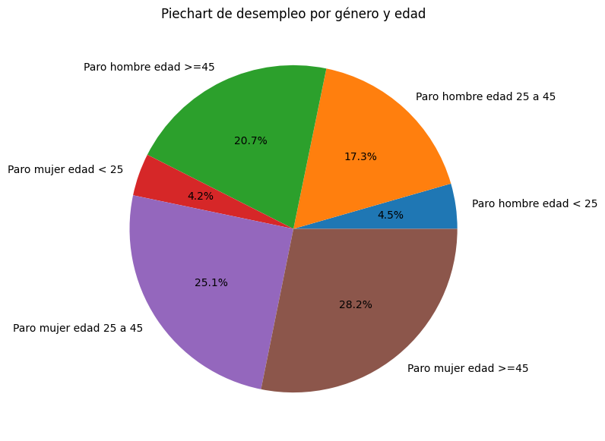
Discriminación etaria y de género
A partir de este análisis se puede observar que aquellos que se vieron menos afectados por el abrupto salto en el desempleo son aquellas personas menores a 25 años, así como aquellas más afligidas pertenecen al grupo entre 25 y 45 años de edad. También se nota, que este fenómeno no pareciera discriminar por género, ya que dentro del mismo grupo etario la tendencia pareciera ser la misma sin importar si el grupo es masculino o femenino.

Slide 8
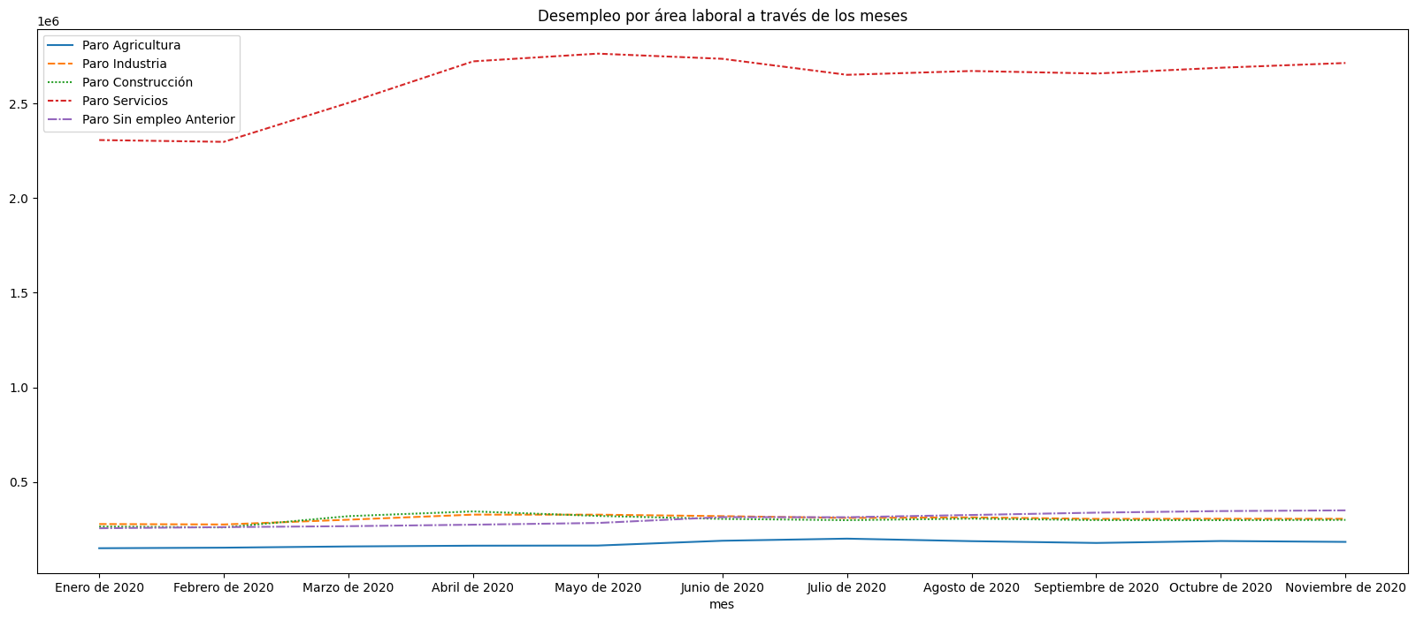
Áreas económicas afectadas

Slide 9
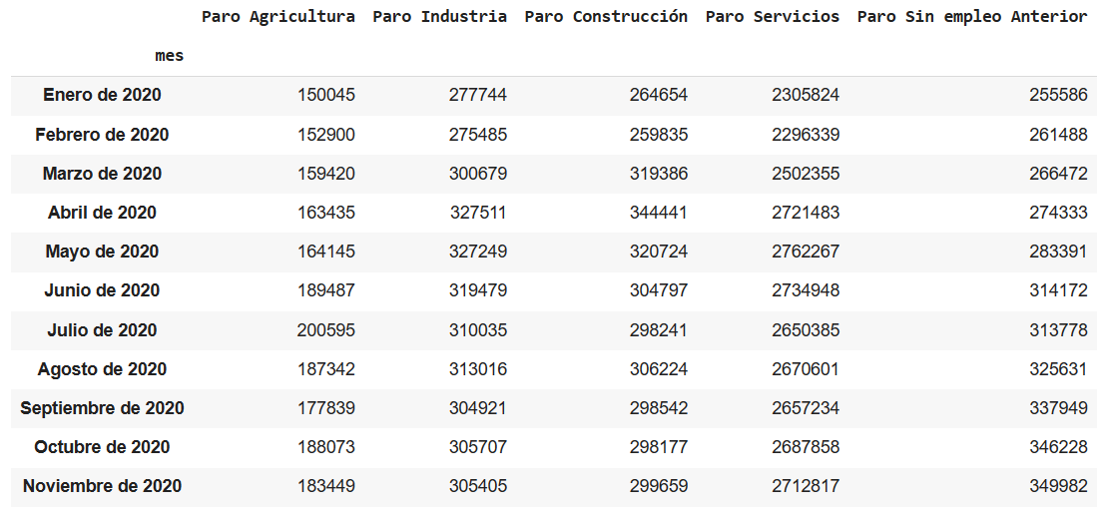
Áreas económicas afectadas
Si bien en todas las áreas se puede apreciar un aumento en el desempleo aquella en la que se observa la mayor pendiente de desempleo generado a causa del aislamiento obligatorio es el área de servicios, que es a su vez, por gran margen, el área con mayor desempleo total. En las otras que se puede visualizar que siguen levemente la tendencia son la construcción y la industria, mientras que la agricultura y aquellos que no registran empleo anterior parecieran mantener un aumento más lineal.

Slide 10
Opiniones finales

Slide 11
Conclusiones
Analizando los datos y gráficos presentados anteriormente uno puede concluir que las medidas llevadas a cabo como prevención contra el Covid-19 generaron un desbalance en el desempleo de España, causando un aumento considerable del mismo, donde el mayor efecto fue sufrido por aquellas áreas laborales que se vieron obligadas a reducir o cerrar su producción debido al encierro obligatorio. Cabe detallar, que esta ola de desempleo, dentro de estas distinciones de área, pareciera haber afectado a la población de manera general, dado que no se pueden observar grandes diferencias del fenómeno dentro de grupos de distinta edad y/o género.

